Slide 1
4.2
第四单元 世界的气候
气温和降水

Slide 2
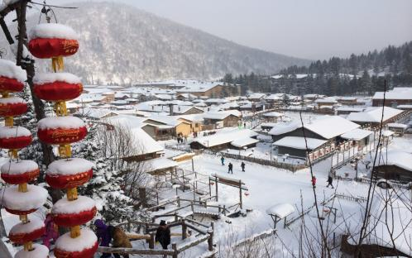
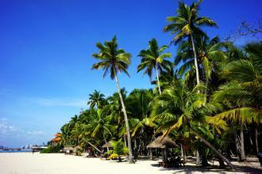
课堂导入
南北各异的景色

Slide 3
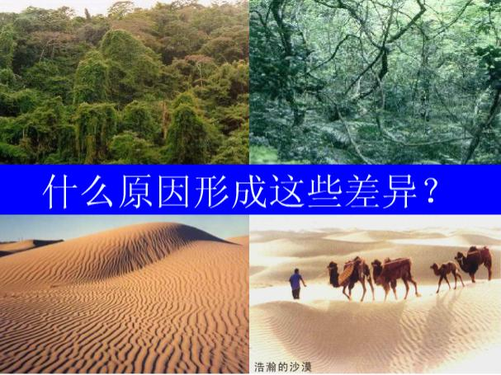
课堂导入

Slide 4

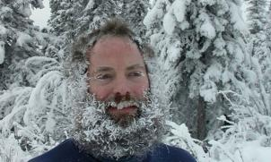
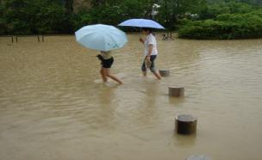
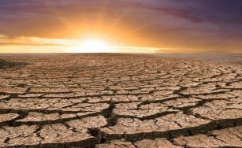
说一说
学习新知
对生产生活影响最大的气候要素是什么？
气温
降水

Slide 5
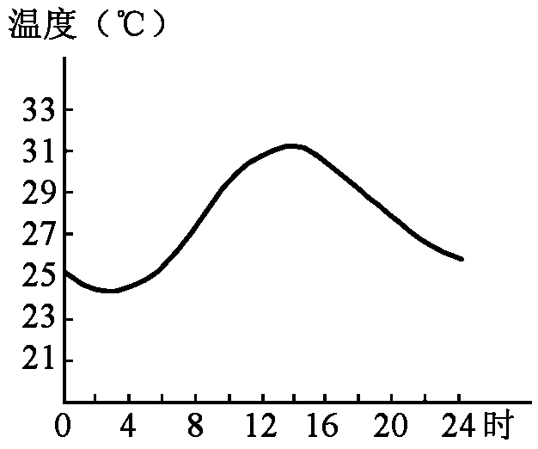
学习新知
气温
气温是指空气的温度，常用摄氏度（℃）来表示。
一天中的气温变化
测量次数
一般四次
2 时 8 时
14时 20时

Slide 6
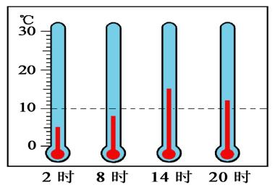
某地一天的四次测量如下：
学习新知
这一天的平均气温是
（5+8+15+12）÷4
=10 ℃
怎样计算月平均气温
各天的平均气温的平均数
怎样计算年平均气温
各月的平均气温的平均数

Slide 7
学习新知
阅读
等温线：图上温度值相同各点的连线称为等温线。等温线稀疏，则各地气温相差不大；等温线密集，表示各地气温相差悬殊；等温线平直，表示影响气温分布的因素较少；等温线弯曲，表示影响气温分布的因素很多；等温线和海岸线平行，表示气温因距海远近而不同，以距海远近因素为主。

Slide 8
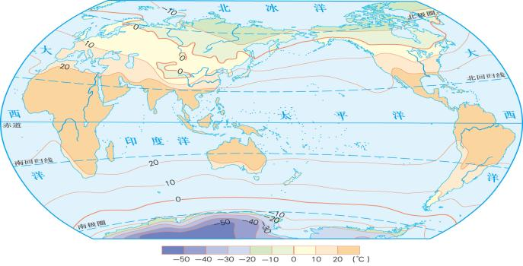

学习新知
观察下图，想一想，从低纬到两极，气温变化的特点是什么？
高纬
气温递减
低纬
气温递减
高纬
世界年平均气温分布
从低纬到两极，气温逐渐降低

Slide 9
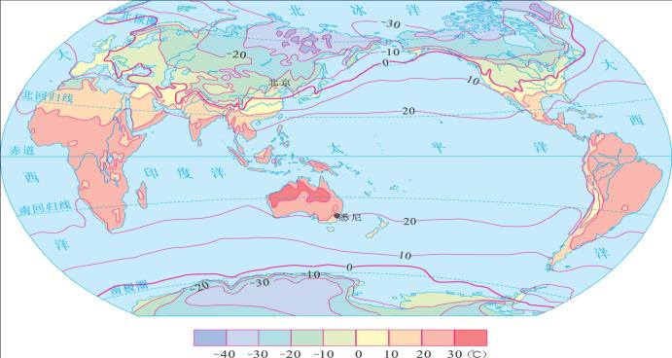
世界1月平均气温分布规律
什么地区气温最高？
什么地区气温最低？
北半球同纬海、陆气温谁高？
最低
活动
a
b
最高
冬季陆地气温低于海洋
世界1月平均气温分布

Slide 10
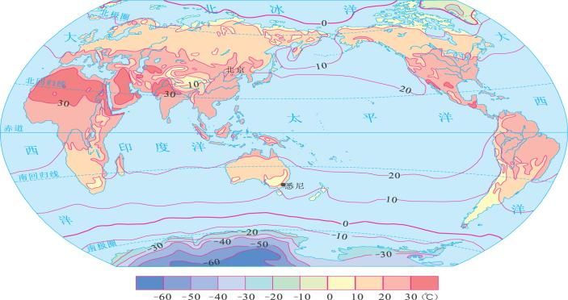
世界7月平均气温分布规律
最高
a
b
最低
世界7月平均气温分布
夏季陆地气温高于海洋

Slide 11
影响因素 | 与同纬度地区相比 | 等温线弯曲状况 | 影响因素 | 与同纬度地区相比 | 等温线弯曲状况
夏季陆地冬季海洋 | 气温高 | 凸向高纬 | 夏季海洋冬季陆地 | 气温低 | 凸向低纬
地势低 | 气温高 | 凸向高纬 | 地势高 | 气温低 | 凸向低纬
暖流经过 | 气温高 | 凸向高纬 | 寒流经过 | 气温低 | 凸向低纬

Slide 12
学习新知
活动
阅读世界1月和7月平均气温分布示意图，思考回答下列问题。
（1）北京和悉尼相比，1月、7月气温高的城市分别是哪一个？
（2）北半球同纬度的大陆和海洋，7月大陆气温较高，你能简单地说明其原因？
（3）7月最热的地方不是赤道，而是北回归线附近地区。你知道主要原因吗？
1月气温高的是悉尼，7月气温高的是北京。
7月北半球受热多，大陆升温比海洋快。
7月赤道没有阳光直射，而且降水较多，多雨天；北回归线此时阳光接近直射，而且晴天多。

Slide 13
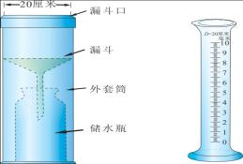
学习新知
主要降水类型
一、什么是降水？
从大气中降落的雨、雪、冰雹等，统称为降水。
二、降水形成的两个条件
（1）空气中含有足够的水汽。
（2）空气气温下降到水汽能够凝结出来的程度。
三、降水量的测量
（1）降水量一般用雨量器来测量。
（2）降水量通常以毫米为单位。

Slide 14
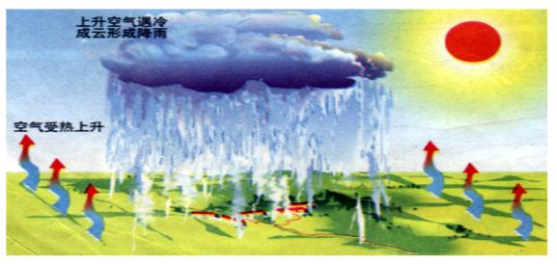
学习新知
主要降水类型
依据空气上升的原因和形式，把降水分成：对流雨，地形雨、锋面雨。
对流雨：湿润空气受热膨胀上升，变冷凝结而形成的降水。
对流雨一般强度大、历时短、范围小，常伴有雷电。

Slide 15
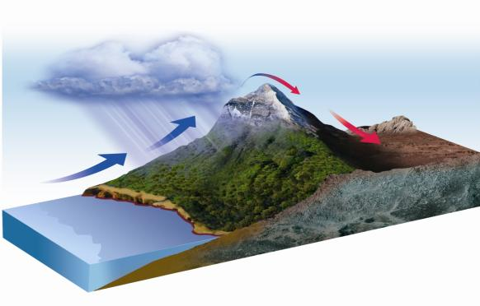
学习新知
地形雨：湿润空气水平运动时，遇到山地，沿山坡“爬升“，温度下降，水汽凝结，在迎风坡产生的降水。
往往在湿润气流的背风坡形成雨影区，降水少。

Slide 16
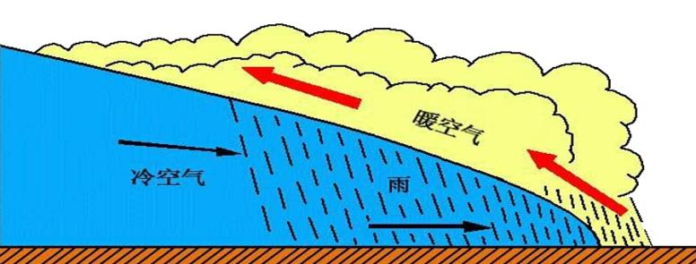
学习新知
锋面雨：当冷空气与暖空气相遇时，相对较轻的暖空气被迫“抬升”，冷却凝结而产生的降水。
锋面雨往往具有范围大、持续时间长的特点。

Slide 17
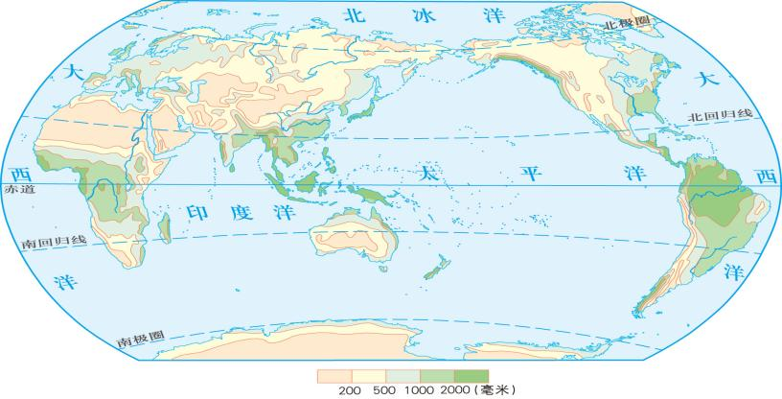
学习新知
世界降水的分布
“雨极”
怀厄莱阿莱
乞拉朋齐
阿塔卡马沙漠
“旱极”

Slide 18
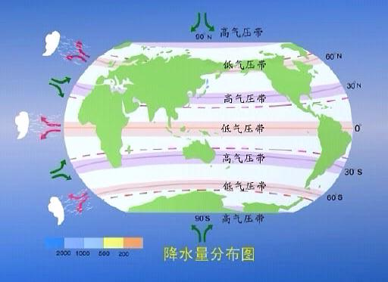
学习新知
(1)赤道附近地带降水多；

Slide 19
(2)两极地区降水少。
学习新知

Slide 20
学习新知
降水的分布规律
(1)赤道附近地带降水多；
(2)两极地区降水少。
(3)南北回归线两侧，大陆东岸降水多；大陆西岸降水少
(4)中纬度地带，沿海地区降水多，内陆地区降水少。

Slide 21
降水量的季节变化
学习新知
(1)全年多雨区——赤道附近地带；
(2)全年少雨区——干旱的沙漠地区、两极地区；
(3)夏季多雨区——南、北纬30。～40。附近的大陆东岸
(4)冬季多雨区——南、北纬30。～40。附近的大陆西岸
(5)常年湿润区——南、北纬40。～60。的大陆西岸；

Slide 22
学习新知
气候资料的表示方法
一、表格
某地月平均气温和降水量表
月份 | 1 | 2 | 3 | 4 | 5 | 6 | 7 | 8 | 9 | 10 | 11 | 12
气温(℃) | 10.2 | 10.7 | 13.4 | 18.2 | 22.1 | 25.5 | 28.8 | 28.2 | 26.0 | 21.7 | 17.5 | 13.1
降水量(mm） | 25 | 27 | 51 | 68 | 126 | 297 | 256 | 117 | 186 | 100 | 34 | 41
根据表格资料，归纳该地的气候特征。
夏季高温多雨，冬季温和少雨
活动

Slide 23
学习新知
二、坐标统计图
绘制气温曲线和降水柱状图
气温（℃）
降水（毫米）
1、绘制坐标图
标上气温和降水坐标值，标上月份坐标值。
2、描点（在坐标上相应位置标出代表各月的气温值的点）
3、用平滑曲线连接各点。
4、在对应月份画上相应长短的柱形图，表示各月降水值
30
●
250
●
●
●
20
●
200
●
●
10
●
●
150
●
●
●
0
100
-10
50
0
1 2 3 4 5 6 7 8 9 10 11 12（月）

Slide 24
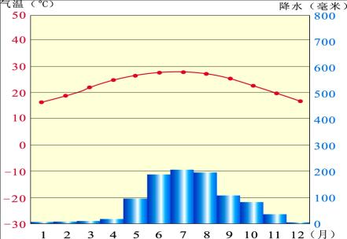
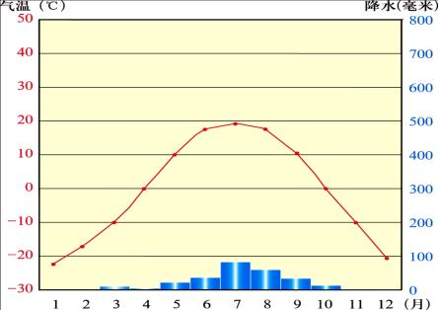
（1）找出两城市最高、最低月平均气温各是多少？计算两城市的气温年较差。
（2）请估算两城市的年降水量。
（3）乌兰巴托和昆明的气候主要有哪些差别？
活
动
乌兰巴托气温年变化曲线和逐月降水量
昆明气温年变化曲线和逐月降水量

Slide 25
学习新知
活动
根据提供的资料表，完成下列任务。
月份 | 1 | 2 | 3 | 4 | 5 | 6 | 7 | 8 | 9 | 10 | 11 | 12
气温 （ºC） | 12.8 | 13.6 | 14.9 | 16.4 | 18.9 | 19.9 | 22.5 | 22.7 | 21.7 | 19.2 | 16.7 | 14.1
降水（mm） | 60 | 86 | 60 | 30 | 7 | 2 | 0 | 1 | 7 | 13 | 26 | 79
（1）在下页图坐标网格中，请你绘出洛杉矶的气温年变化曲线和逐月降水量图。
（2）根据所绘图像，说出洛杉矶的气温和降水量随时间变化的主要特点。

Slide 26
气温（ºC）
降水（毫米）
50 40 30 20 10 0
-10
-20
-30
160
140
120
100
80
60
40
20
0
1 2 3 4 5 6 7 8 9 10 11 12（月）
冬季温和，夏季高温；夏季干燥，冬季多雨。

Slide 27


学习新知
三、等值线图

Slide 28
随堂练习
1．关于地表气温分布的叙述，正确的是 （ ）
A．气温的空间分布一般用气温变化曲线图来表示
B．海拨越高的地方年平均气温越高
C．夏季同一纬度地区陆上气温低于海上气温
D．北半球大陆1月等温线向低纬方向凸出
2．下列地区中，四季气温变化最显著的是 （ ）
A．赤道地区 B．热带地区
C．寒带地区 D．温带地区
D
D

Slide 29
随堂练习
某地理兴趣小组观测当地某月全部六次降水过程，当地全年平均降水量约530mm，并记录了降水量，如下表。据此回答3~4题。
日期 | 3日 | 5日~6日 | 10日 | 21日 | 24~25日 | 29日
降水量 | 15mm | 21mm | 25mm | 13mm | 35mm | 41mm
3．该地当月降水量为 （ ）
A．150mm B．25mm C．5mm
D．530mm
4．下列说法，正确的是 （ ）
A．该兴趣小组测量降水量的工具是温度计和气压计
B．相对全年平均来说，该地当月降水量较少
C．该地当月下旬降水较多、强度较大
D．该地当月降水分配很均匀
A
C

Slide 30
谢谢！

